Slide 1
Java avanzado
Componentes Atómicos

Slide 2
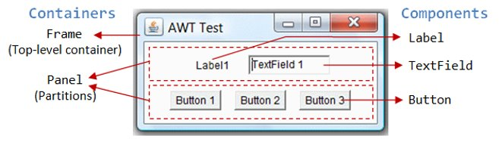
Componentes Atómicos
Elementos que se añaden a contenedores. Usualmente los componentes tienen aspecto gráfico, como un botón.

Slide 3

Componentes para obtener Información

Slide 4

JButton
Un botón es un componente en el que el usuario hace clic para desencadenar cierta acción. Una aplicación de Java puede utilizar varios tipos de botones, incluyendo botones de comando, casillas de verificación, botones interruptores y botones de opción.

Slide 5

JCheckBox
Los CheckBox (botones de comprobación) se utilizan generalmente como botones de estado. Es decir proporcionan información del tipo Sí o No.
El estado del botón se devuelve en el argumento Object de los eventos Checkbox; el argumento es de tipo booleano: verdadero (true) si la caja se ha seleccionado y falso (false) en otro caso.

Slide 6
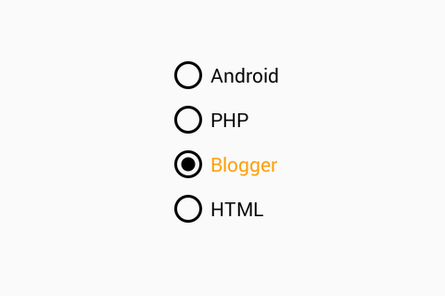
JRadioButton
Los botones de opción RadioButton se utilizan para seleccionar solo un elemento de un conjunto de elementos.

Slide 7
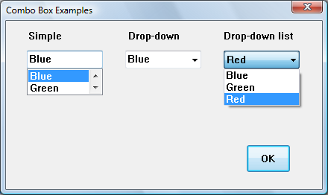
JComboBox
JComboBox lista desplegable con entrada) Elemento GUI que permite al usuario escribir sobre este o seleccionar una opción de una lista existente de opciones.
Un ejemplo de combo box son las barras de direcciones usadas en los navegadores web.

Slide 8
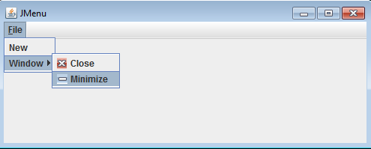
JMenuBar, JMenu y JMenuItem
JMenuBar : Este componente es muy útil ya que representa la barra de menú que vemos siempre en todo programa y es muy útil para acceder a la información de forma mas fácil y organizada.
JMenu : Un menu es un objeto que se le añade a JMenuBar, y sirve para almacenar items comunes.
JMenuItem : Un JMenuItem es un elemento del menu y al ser pulsado genera un evento, o sea, abre una ventana, pide datos o cualquier evento.

Slide 9
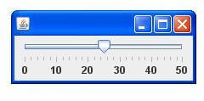
JSlider
Este componente es el que se usa para subir o bajar el volumen, por decir una de sus muchas funciones

Slide 10
Componentes para dar información
JLabel
JTooltip
JProgressBar
JColorChooser
JFileChooser

Slide 11
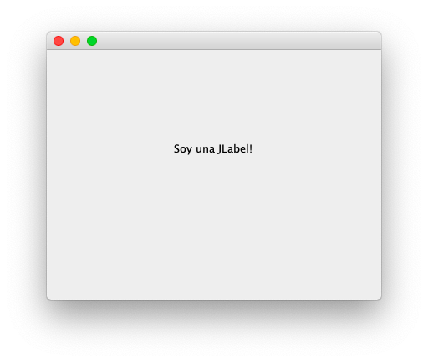
JLabel

Slide 12
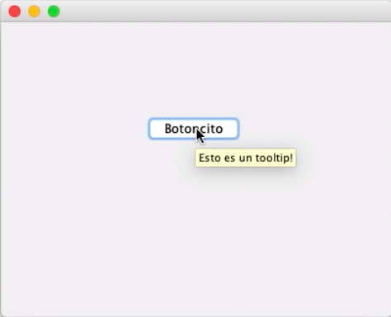
JToolTip

Slide 13
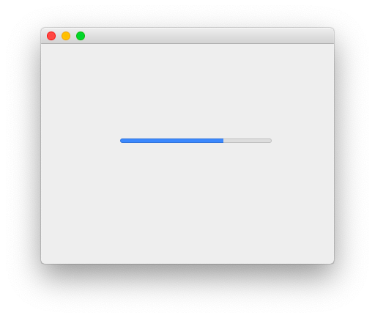
JProgressBar

Slide 14
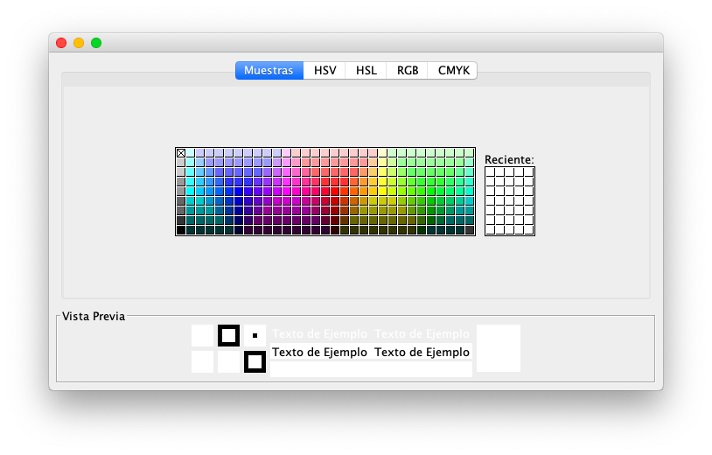
JColorChooser

Slide 15
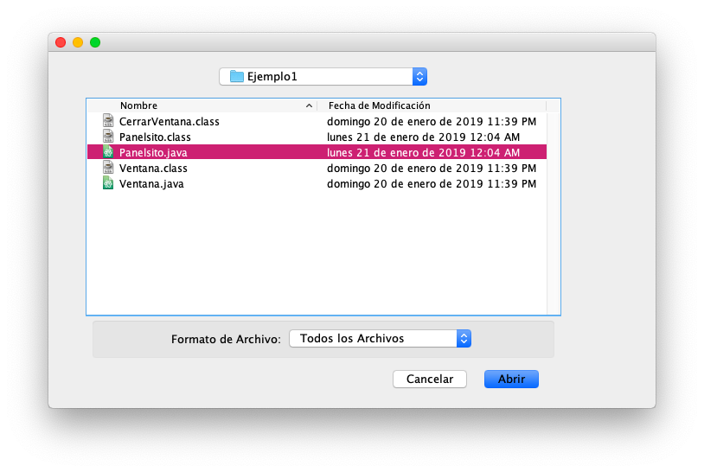
JFileChooser

